Slide 1
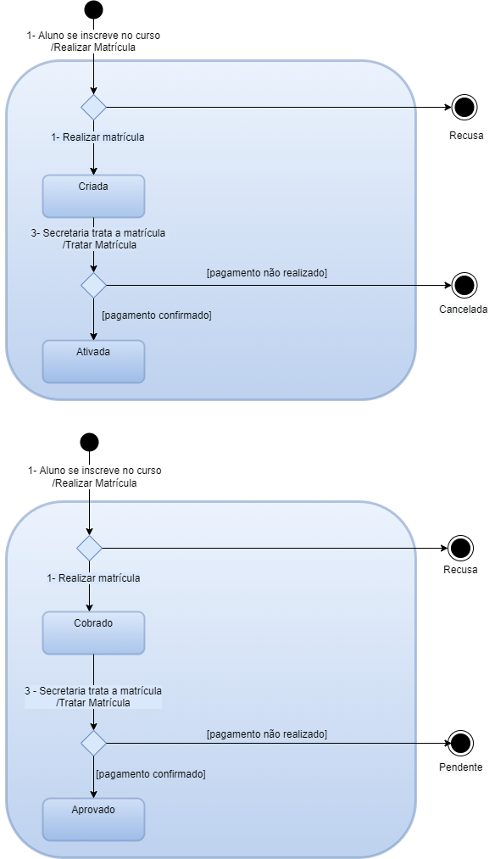
Análise do Ciclo de vida do Depósito de Dados – Matrícula:

Slide 2
Análise do Ciclo de vida do Depósito de Dados – Recebíveis:

